Slide 1

Desigualdad y Pobreza: Perspectivas Complementarias
La desigualdad económica es un fenómeno complejo que puede analizarse desde múltiples perspectivas. Para comprender cómo se distribuye la renta en una sociedad, es fundamental examinar diferentes enfoques que, lejos de ser excluyentes, ofrecen visiones complementarias sobre este fenómeno.
En esta presentación, exploraremos los tres principales puntos de vista para analizar la distribución de la renta, examinaremos por qué la eficiencia económica no garantiza la equidad, y analizaremos las herramientas que nos permiten medir y cuantificar la desigualdad en nuestras sociedades.

Slide 2
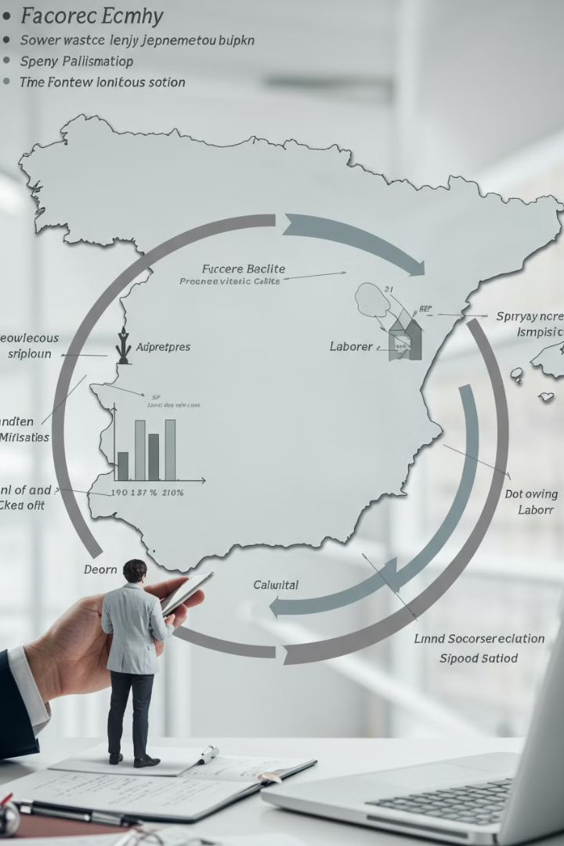
Distribución Funcional de la Renta
1
Concepto
2
Enfoque
Analiza la participación de las personas en el reparto de la renta de un país como consecuencia de la propiedad de los factores productivos (tierra, trabajo, capital) de los que dispone cada individuo.
Estudia qué corresponde a cada sujeto por sus remuneraciones como asalariado, como propietario del capital o como dueño de recursos naturales.
3
Importancia
Permite entender cómo la estructura de propiedad de los factores productivos influye directamente en la distribución de la riqueza generada en una economía.

Slide 3
Distribución Personal y Territorial
Distribución Personal
Distribución Territorial
Se ocupa de la participación de cada individuo en el reparto de la renta sin diferenciar las fuentes de las que procede. Analiza cuánto le corresponde individualmente del total de la renta generada durante un año en el territorio en que reside.
Estudia la participación en el reparto de la renta que corresponde a cada zona geográfica: países, Comunidades Autónomas o provincias.
Este análisis revela las disparidades económicas entre diferentes regiones, lo que resulta fundamental para diseñar políticas de cohesión territorial.
Este enfoque permite identificar desigualdades entre individuos independientemente de cómo obtienen sus ingresos.

Slide 4
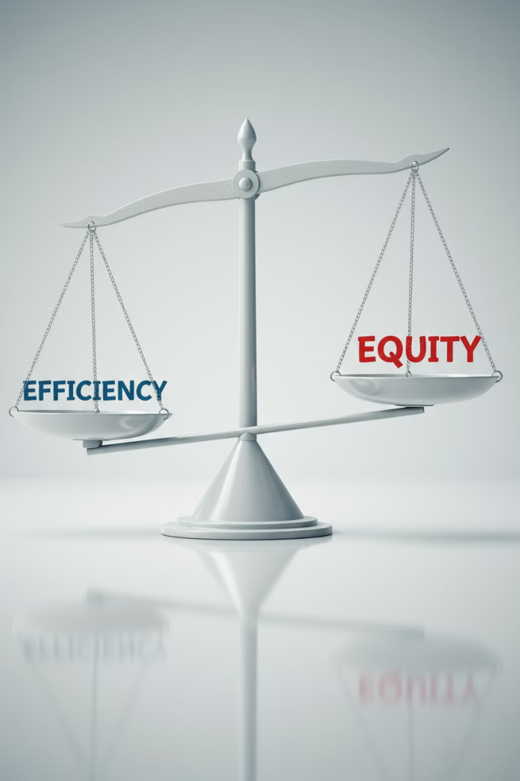
Eficiencia vs. Equidad
Teoría Marginalista
El Dilema
En un sistema de economía mixta de mercado, todos los agentes privados buscan maximizar su utilidad o beneficio. La teoría marginalista clásica sostiene que si hay competencia y los mercados funcionan bien, puede darse una distribución de la renta técnica y económicamente eficiente.
Sin embargo, esa misma teoría subraya que esa distribución de la renta no tiene por qué ser justa o equitativa, ya que entre los agentes hay diferencias de partida cuando participan en la actividad económica.
Papel del Estado
Esta contradicción justifica la intervención del Estado, que busca maximizar el Bienestar Social aplicando medidas para redistribuir la renta y la riqueza de manera más equitativa.

Slide 5

Desigualdades de Partida
1
Herencias Diferentes
Las personas reciben herencias diferentes. Disponen de distintas dotaciones de factores productivos iniciales, porque unos nacen en hogares ricos y otros, en hogares pobres. Como consecuencia, unos tienen más factores productivos que vender en los mercados que otros.
2
Capacidades Personales
Los sujetos tienen distintas capacidades personales físicas e intelectuales. Unos son fuertes y otros más débiles, unos son más inteligentes o hábiles y otros lo son menos. Estas diferencias influyen en su capacidad para generar ingresos.
3
Cambios Vitales
Las capacidades varían a lo largo de la vida. La vejez, los accidentes o las enfermedades influyen en la capacidad de las personas para generar renta, creando nuevas desigualdades o acentuando las existentes.

Slide 6
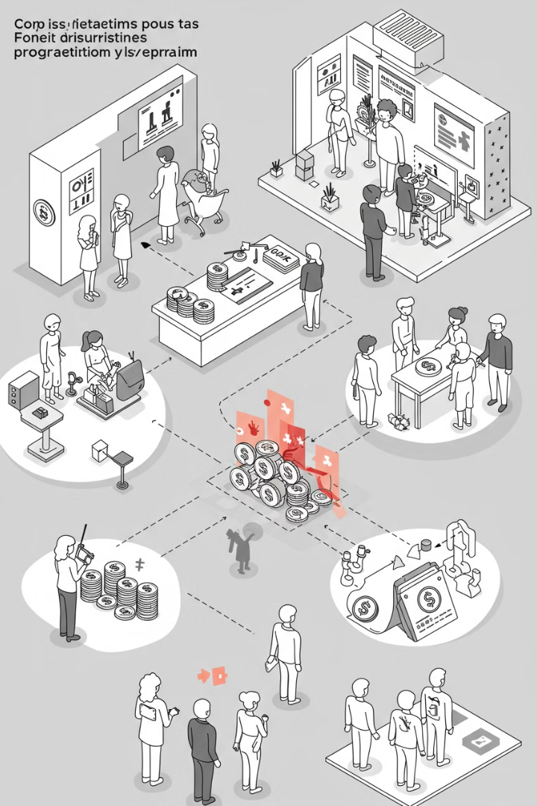


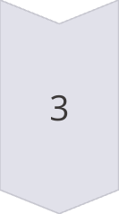
Política Redistributiva
Definición
La política redistributiva es el conjunto de medidas adoptadas por el estado y su gobierno con el fin de modificar la distribución de la renta entre los grupos sociales, las personas y los territorios, para intentar hacerla más justa.
Recaudación
Incluye la recaudación de tributos progresivos, donde quienes más tienen contribuyen proporcionalmente más al sostenimiento de los servicios públicos y las políticas sociales.
Gasto Público
Contempla la realización de gastos específicamente dirigidos a atender las necesidades de los grupos o territorios más desfavorecidos, buscando reducir las brechas de desigualdad.

Slide 7



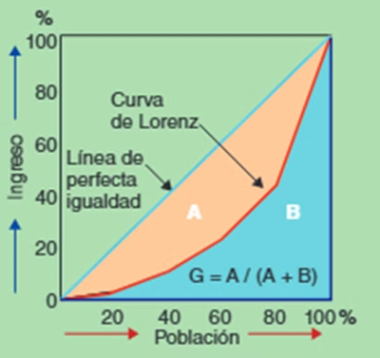
La Curva de Lorenz
Definición
Línea de Equidistribución
Interpretación
La curva de Lorenz sitúa en el eje OX los porcentajes acumulados de la población y en el OY, los porcentajes de ingresos acumulados que tiene cada porcentaje de esa población.
Si la igualdad fuera perfecta, al 50% de la población le correspondería el 50% de la renta. Lo mismo tendría que verificarse punto a punto a lo largo de la línea de igualdad perfecta o equidistribución.
Cuanto más lejos esté la curva de Lorenz de esa línea de equidistribución, menos equitativa será la distribución de la renta (zona A en el gráfico).
La Curva de Lorenz es una herramienta fundamental para visualizar la desigualdad en la distribución de ingresos. La distancia entre la curva y la línea de equidistribución perfecta (diagonal) representa el grado de desigualdad en una sociedad.
https://www.youtube.com/watch?v=f6pfw9IpIzQ

Slide 8
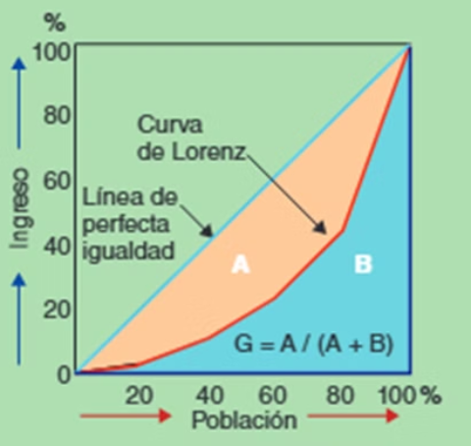
El Índice de Gini
El índice de Gini se calcula como G=A/(A+B), donde A es el área entre la curva de Lorenz y la línea de equidistribución, y B es el área bajo la curva de Lorenz. Cuanto mayor sea A, menor será la equidad.
La máxima desigualdad se da con G=1, mientras que la máxima igualdad corresponde a G=0. Frecuentemente, el índice se expresa multiplicando por 100 y se denomina coeficiente de Gini, como se muestra en el gráfico para diferentes países.
https://www.youtube.com/watch?v=jY5ljGpwMhg

Slide 9




Consecuencias de la Desigualdad
Tensión Social
Oportunidades Limitadas
Altos niveles de desigualdad pueden generar conflictos sociales y políticos, debilitando la cohesión social.
1
La desigualdad extrema limita la movilidad social y el desarrollo del potencial humano.
2
Democracia
Crecimiento Económico
La concentración extrema de riqueza puede distorsionar los procesos democráticos y la representación política.
4
Estudios recientes sugieren que la excesiva desigualdad puede obstaculizar el crecimiento económico sostenible.
3

Slide 10

Conclusiones y Desafíos Futuros
Medición y Políticas
Eficiencia y Equidad
Herramientas como la curva de Lorenz y el índice de Gini nos permiten cuantificar la desigualdad y evaluar el impacto de las políticas redistributivas, fundamentales para construir sociedades más justas y cohesionadas.
Análisis Multidimensional
Los mercados eficientes no garantizan resultados equitativos. Las diferencias de partida entre individuos justifican la intervención del Estado para corregir desigualdades extremas.
Comprender la desigualdad requiere examinarla desde múltiples perspectivas: funcional, personal y territorial. Cada enfoque revela aspectos diferentes pero complementarios del mismo fenómeno.

